Slide 1

العوامل وقابلية القسمة
(1-3)

Slide 2
أهداف الدرس
التعرف إلى المضاعفات والعوامل والعوامل المشتركة الكبرى والعوامل المشتركة الصغرى والمضاعفات والأعداد الأولية المشتركة الصغرى، باستخدام اختبارات القسمة البسيطة؛ واستخدام «الغربال » لتكوين الأعداد الأولية التي طورها أراتوستين، وكتابة العدد وفقًا لعوامله الأولية مثل 500 = 2 ² × 5 ³ .

Slide 3

العوامل
والعدد 10 يقبل
القسمة على كل عوامله
أوجد جميع الأعداد التي حاصل ضربها يساوي 10
2×5
1×10
عامل
عامل
عامل
عامل
عوامل العدد 10 هي : 1 ، 2 ، 5 ، 10
اكتب عوامل الأعداد التالية:
12
18
1 ، 2 ، 3 ، 4 ، 6 ، 12
1 ، 2 ، 3 ، 6 ، 9 ، 18
1 ، 2 ، 3 ، 6
ما العوامل المشتركة بين العددين 12 ، 18؟
ع م ك = 6
ما العامل المشترك الأكبر للعدديين 12 ، 18 ؟

Slide 4

يقبل العدد القسمة على :
2 إذا كان العدد زوجياً
3 إذا كان مجموع أرقامه يقبل القسمة على 3
4 إذا كان أول رقمين في العدد يقبل القسمة على 4
5 إذا كان آحاده صفراً أو 5
6 إذا كان يقبل القسمة على 2و3 معاً
8 إذا كان أول ثلاثة أرقام يقبل القسمة على8
9 إذا كان مجموع أرقام العدد يقبل القسمة على 9
10 إذا كان آحاده صفراً
قابلية القسمة
اختبر قابلية قسمة العدد 2520 على:
يقبل لأنه آحاده صفر وهو عدد زوجي
2
3
4
5
6
7
8
9
10
يقبل لأن مجموع أرقامه 9 وهو يقبل القسمة على 3
يقبل لأن أول رقمين عبارة عن عدد يقبل القسمة على 4
يقبل لأنه يبدأ بصفر
يقبل لأنه يقبل القسمة على 2و3 معاً
يقبل القسمة
يقبل لأن أرقامه الثلاثة الأولى تكون عدد يقبل القسمة على 8
يقبل لأن مجموع أرقامه يقبل القسمة على 9
يقبل لأنه يبدأ بصفر
تشيكا أوفيلي من نيجيريا
182÷7=
قابلية القسمة على 7:الطريقة الثانية
182÷7=
قابلية القسمة على 7:الطريقة الأولى
2×5=10
18+10=28
يقبل القسمة
نضرب الآحاد في 5
نجمع الناتج إلى العدد المتبقي
تختبر قابلية القسمة
نعيد الخطوات
2×2=4
18-4=14
يقبل القسمة
نضرب الآحاد في 2
نطرح هذا الناتج من المتبقي
تختبر قابلية القسمة
نعيد الخطوات

Slide 5
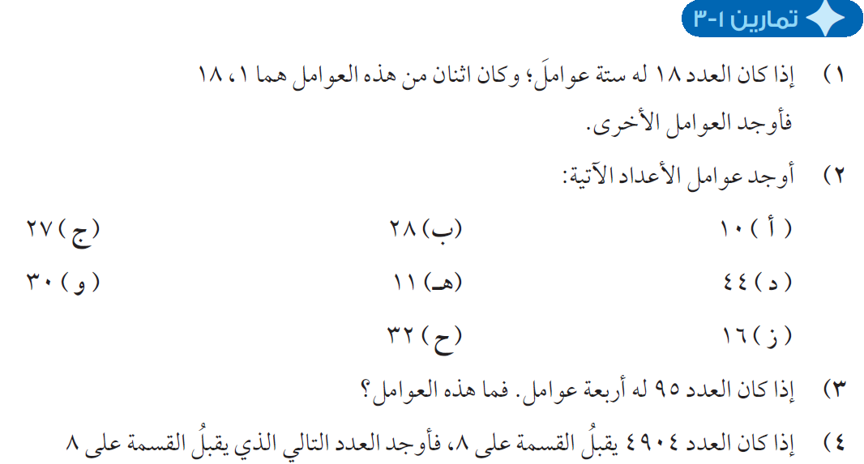
2 ، 3 ، 6 ، 9
1 ، 3 ، 9 ، 27
1 ، 2 ، 4 ، 7 ، 14 ، 28
1 ، 2 ، 5 ، 10
1 ، 11
1 ، 2 ، 4 ، 11 ، 22 ، 10
1 ، 2 ، 3 ، 5 ، 6 ، 10 ، 15 ، 27
1 ، 2 ، 4 ، 8 ، 16 ، 32
1 ، 2 ، 4 ، 8 ، 16
1 ، 5 ، 19 ، 95
4912

Slide 6
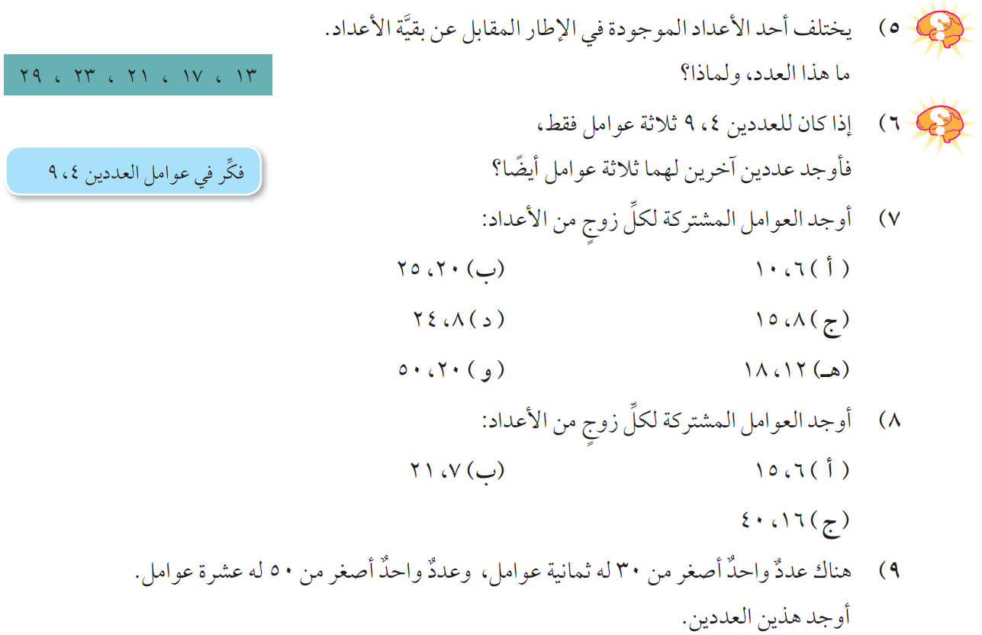
جميع الأعداد هي أعداد أولية ما عدا 21
25 ، 49
1 ، 5
1 ، 2
1 ، 2 ، 4 ، 8
1
1 ، 2 ، 5 ، 10
1 ، 2 ، 3 ، 6

Slide 7
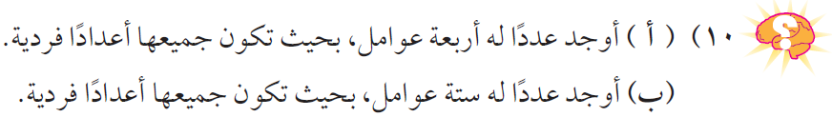
7
3
8
48
24
1 ،2 ،3 ،4 ،6 ،8 ،12 ،16 ،24 ،48
1 ،2 ،3 ،4 ،6 ،8 ،12 ،24
15 ، 21 ، 33 ،35
45 ،63 ،75
الأعداد الأولية: 2 ، 3 ، 5 ، 7 ، 11 ، 13 ، 17 ،...

Slide 8
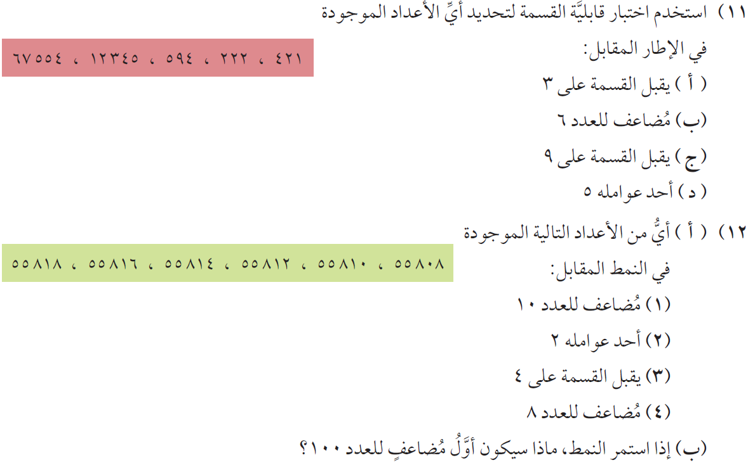
222 ، 594 ، 12345 ، 67554
222 ، 594 ، 67554
594 ، 67554
12345
55810
كل الأعداد لها عامل يساوي 2
55808 ، 55812 ، 55816
55808 ، 55816
55900

Slide 9
شكراً على المتابعة
كان معكم / أحمد الصباري

